Slide 1
Co to znaczy być uchodźcą?

Slide 2
Kim jest uchodźca?
Uchodźcą jest osoba, która ucieka do innego państwa przez niebezpieczeństwem oraz prześladowaniami.

Slide 3
Jak myślicie, dlaczego wybierają oni migrację?

Slide 4
Są różne przyczyny.
O niektórych media mówią, o niektórych nie.

Slide 5
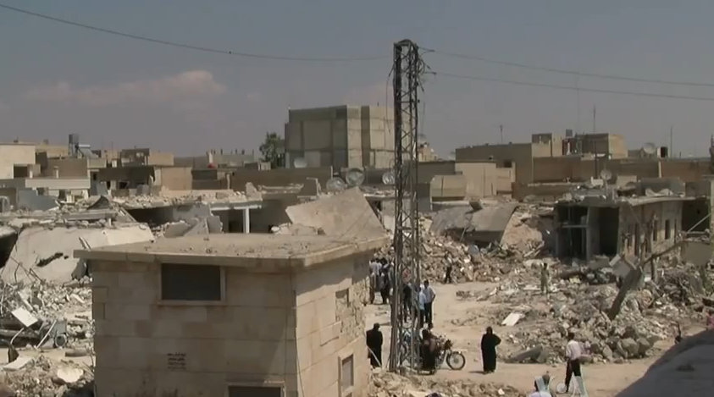
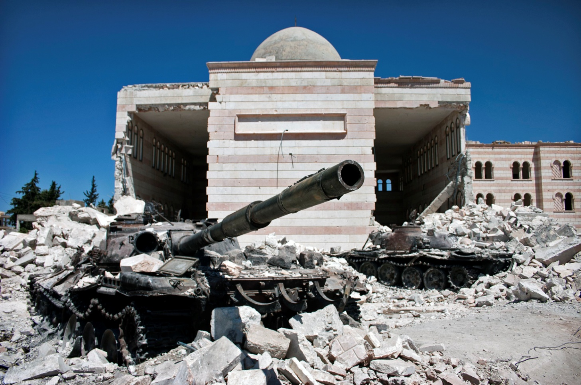
Co media mówią …
… wojny…

Slide 6
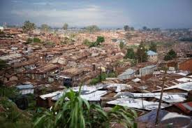
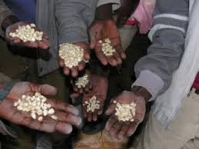
… bieda…

Slide 7
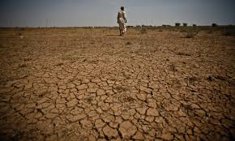
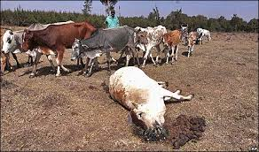
… zmiana klimatu…

Slide 8
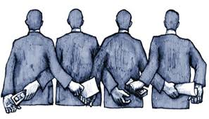
To o czym media nie mówią…
… korupcja polityczna…

Slide 9
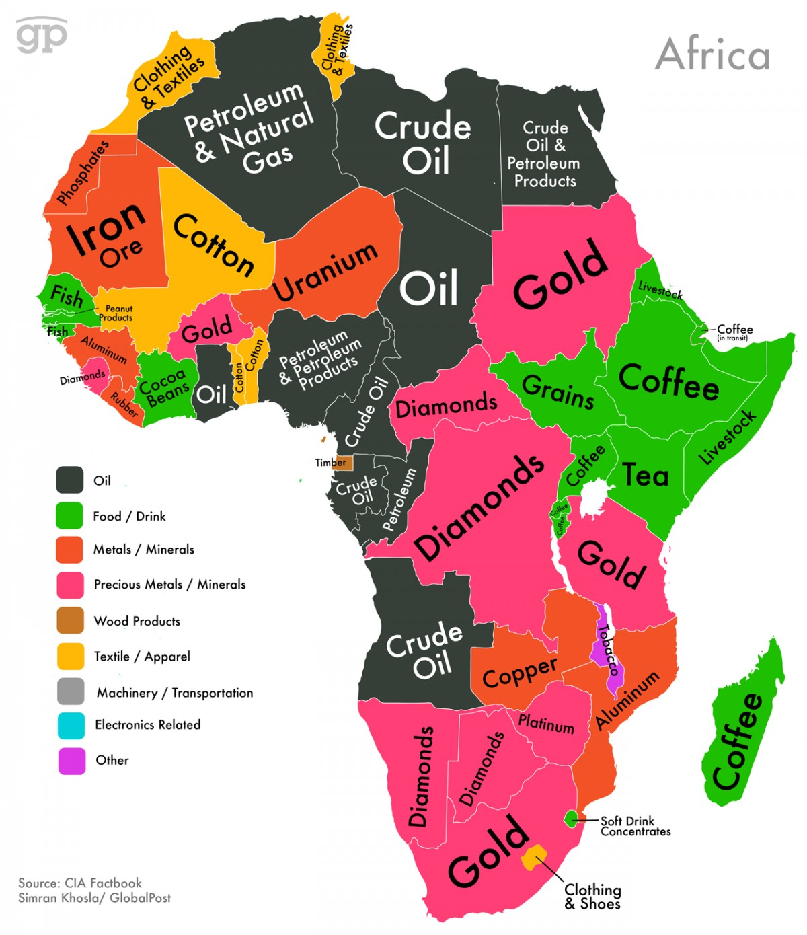
… eksploatacja zasobów mineralnych…

Slide 10
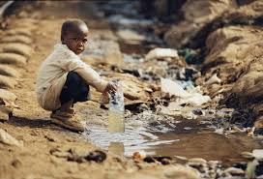
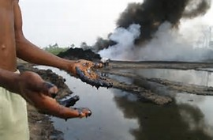
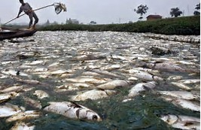
… zanieczyszcenia…

Slide 11
Jak myślicie, co emigranci muszą porzucić?

Slide 12
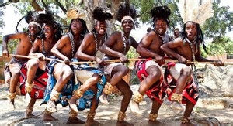
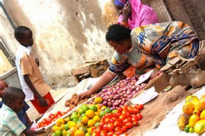
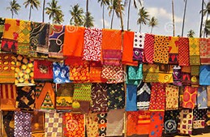
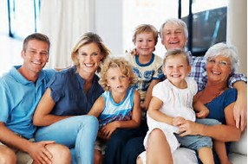
… muszą opuścić:

Slide 13
Oglądnijmy ten nakłaniający do przemyśleń filmik
https://youtu.be/RBQ-IoHfimQ

Slide 14
Jakie przeszkody muszą oni pokonać w drodze do Europy? Co o tym wiedzą?

Slide 15
..W tym tygodniu usłyszeliśmy parę osobistych relacji na temat tego co te osoby przeżyły i jakim przeszkodom musieli się przeciwstawić…

Slide 16
… tu mamy kolejne relacje…
https://youtu.be/hXuVxFLGpFM
https://youtu.be/D1KwuolIV7A

Slide 17
Czy nauczyliście się czegoś nowego?
Czy wasza opinia się zmieniła?
Dlaczego tak/nie?

Slide 18
Strony internetowe, z których wykorzystaliśmy zdjęcia:
radioinblu.it
adiozioneadistanza.actionaid.it
un.org
borgenproject.org
tunisia-live.net
pinterest.com
passnownow.com
tes.com
environewsnigeria.com
ecologiaverde.com
popolis.it
odontoiatrika.it
caffenews.it
tipicamente.it
it.dreamstime.com
afrotourism.com

